Slide 1
Bài thuyết trình - Nhóm 6 Môn Công Nghệ Phần Mềm
Đề tài: Thương mại điện tử E-Commerce
Sản phẩm: Trang web bán quần áo Fashion247
Giảng viên: Nguyễn Quốc Huy
Thành viên nhóm:
3120410297 - Trần Nguyên Lộc
3120410467 - Võ Minh Tấn
3120410433 - Huỳnh Minh Quân
3120410431 - Đỗ Linh Quân

Slide 2
Nội dung thuyết trình
Phần 1. Mô tả sơ lược sản phẩm.
Phần 2. Đối tượng sử dụng sản phẩm và nghiệp vụ chức năng.
Phần 3. Các chức năng đặc thù, tiêu biểu của sản phẩm.
Phần 4. Lược đồ lớp Class Diagram.
Phần 5. Lược đồ quan hệ ERD.

Slide 3
Phần 1. Mô tả sơ lược sản phẩm
Đối với một cửa hàng, việc quảng bá và giới thiệu sản phẩm đến khách hàng đáp ứng nhu cầu mua sắm ngày càng cao của khách hàng là điều cần thiết. Vì vậy, nhóm chúng em đã thực hiện đề tài “Thiết kế và xây dựng hệ thống trang web bán quần áo Fashion247”. Cửa hàng có thể đưa các sản phẩm lên hệ thống website của mình và quản lý website đó, khách hàng có thể đặt mua, mua hàng của cửa hàng mà không cần đến trực tiếp cửa hàng, cửa hàng sẽ gửi sản phẩm đến tân tay khách hàng. Có thể nói website là nơi cửa hàng quảng bá tốt nhất tất cả các sản phẩm mình bán ra.

Slide 4
Phần 2. Đối tượng sử dụng sản phẩm và nghiệp vụ chức năng
2.1 Đối tượng sử dụng sản phẩm
Đối tượng sử dụng sản phẩm gồm: Khách hàng và Quản trị viên
- Khách hàng đóng vai trò như là người dùng chính của hệ thống, trực tiếp sử dụng các chức năng mua sắm sản phẩm và quản lí thông tin của họ trên hệ thống.
- Quản trị viên đóng vai trò như là người vận hành của hệ thống, tiếp nhận và xử lí các thao tác nghiệp vụ của người bán hàng, bên cạnh đó họ còn có quyền truy cập và sử dụng những chức năng quản trị hệ thống.

Slide 5
Phần 2. Đối tượng sử dụng sản phẩm và nghiệp vụ chức năng
2.2 Nghiệp vụ chức năng
Nghiệp vụ chức năng được phân ra 2 loại:
- Nhóm nghiệp vụ của khách hàng: Đặt hàng, Thanh toán, Quản lí giỏ hàng, Xem lịch sử mua hàng, Liên hệ quản trị, ..v..vv
- Nhóm nghiệp vụ của người quản trị: Quản lí sản phẩm, Quản lí khách hàng, Quản lí đơn hàng, Quản lí hoá đơn, Thống kê mua bán, ..v..vv

Slide 6
Phần 3. Các chức năng đặc thù, tiêu biểu của sản phẩm
Các chức năng đặc thù và tiêu biểu cho từng nhóm đối tượng trong sản phẩm
Khách hàng
Chức năng Đặt hàng
Chức năng Thanh toán
Quản trị
Chức năng Quản lí đơn hàng
Chức năng Quản lí hoá đơn

Slide 7

Chức năng Đặt hàng
Use case Number | UC_ĐặtHàng
Use case Name | Đặt hàng
Actor | Khách hàng
Priority | Must have
Summary | Người dùng sử dụng chức năng đặt hàng, sản phẩm khách chọn sẽ được thêm vào giỏ hàng
Basic Course of Events | Actor Action | System Response
 | 1. Khách hàng chọn sản phẩm mà họ muốn mua trên trang sản phẩm.
 |  | 2. Chuyển hướng trang web qua trang chi tiết của sản phẩm
 | 3. Khách hàng chọn sản phẩm mà họ muốn và ấn vào nút “Đặt Hàng”.
 |  | 4. Hệ thống thêm sản phẩm vào trong giỏ hàng và lưu lại giỏ hàng của khách hàng lên CSDL. E1
 |  | 5.Hệ thống hiển thị hoạt ảnh cho biết sản phẩm đã được thêm vào giỏ hàng.
Alternative Paths | None.
Exception Paths | E1 Nếu khách hàng chọn đặt sản phẩm không đăng nhập vào hệ thống thì không cần lưu lại giỏ hàng
Extension Points | None.
Trigger | Người dùng muốn chọn mua sản phẩm trên trang web bán hàng.
Assumptions | None.
Pre-Conditions | Khách hàng đã truy cập vào trang sản phẩm.
Post-Conditions | Sản phẩm được thêm vào trong giỏ hàng.
Reference Business Rules | None.
Author | Nhóm 6
Date | 4/10/2022
Activity Diagram

Slide 8
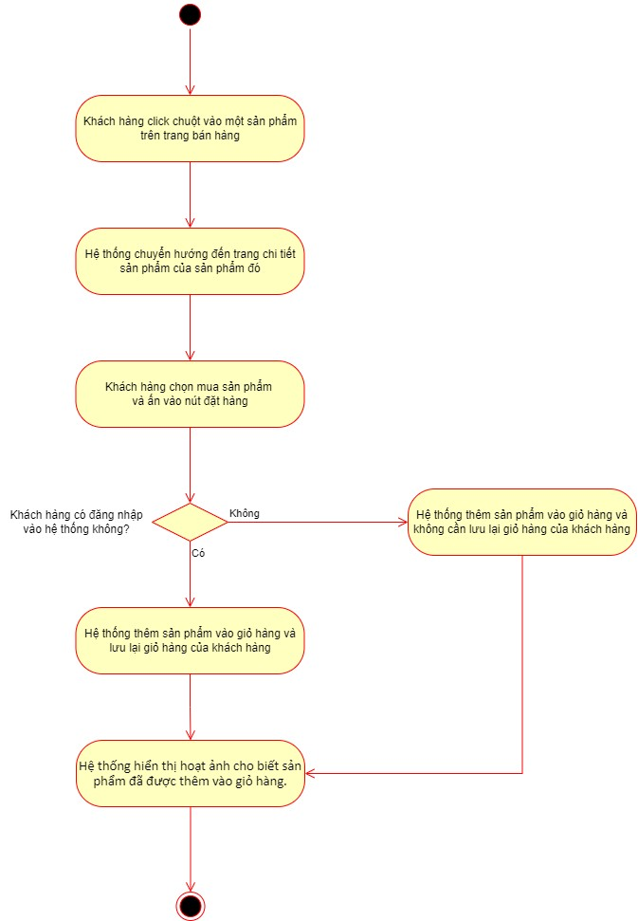

Slide 9
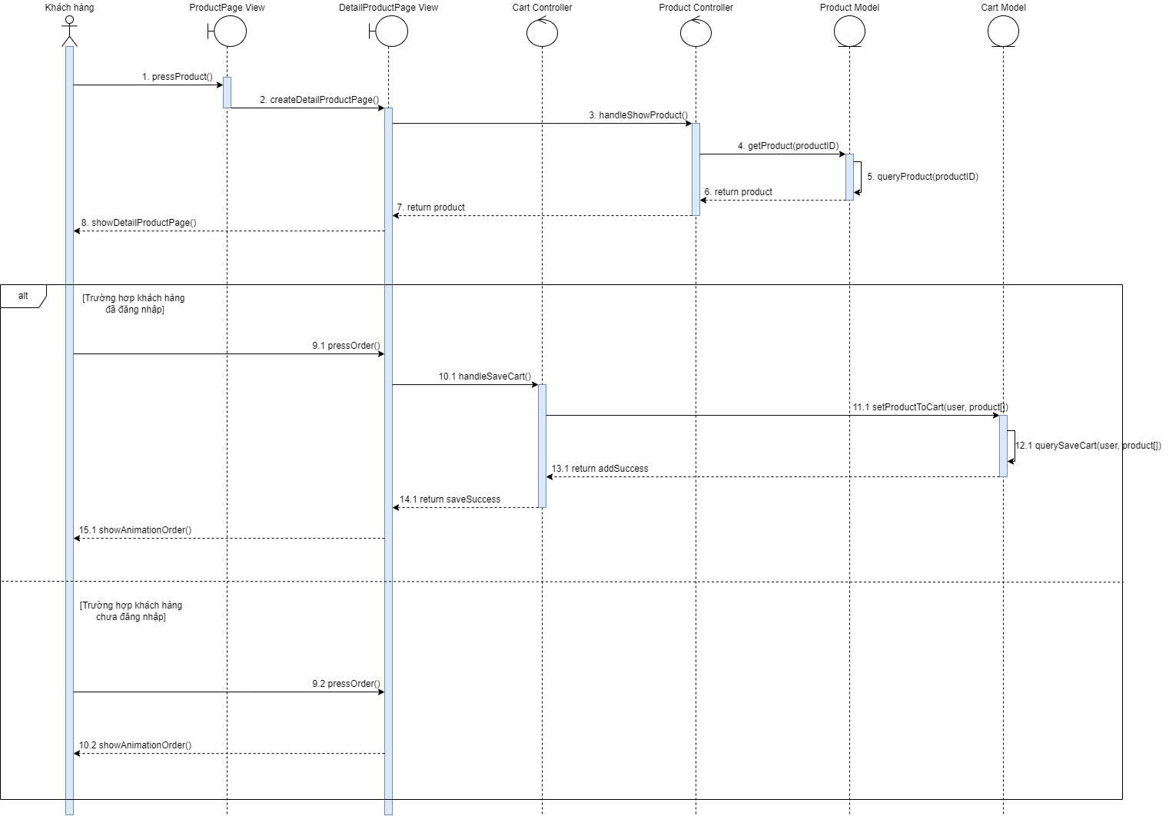

Slide 10

Chức năng Thanh toán
Use case Number | UC_ThanhToán
Use case Name | Thanh toán
Actor | Khách hàng
Priority | Must have
Summary | Khách hàng thực hiện thanh toán sản phẩm trong giỏ hàng thông qua ví điện tử hoặc tiền mặt
Basic Course of Events | Actor Action | System Response
 | 1. Khách hàng nhấn “Process checkout”
 |  | 2. Hệ thống hiển thị giao diện yêu cầu nhập thông tin cần thiết.
 | 3. Khách hàng nhập thông tin cá nhân, địa chỉ nhận hàng.
 |  | 4. Hệ thống kiểm tra các thông tin cần thiết đã được nhập hay chưa. E1
 | 5. Khách hàng nhấn “Next” để chuyển sang bước tiếp theo.
 |  | 6. Hiển thị giao diện chọn phương thức thanh toán
 | 7. Khách hàng phương thức thanh toán tiền mặt. A1
 | 8. Khách hàng nhấn “Pay now”
 |  | 9. Hệ thống xử lý thanh toán và hiển thị thông báo quá trình thanh toán hoàn thành.
 |  | 10. Hệ thống gửi mail thông báo về đơn hàng cho tài
 |  | khoản mail được nhập ở Bước 3
Alternative Paths | A1. Nếu chọn thanh toán qua ví điện tử thì cần nhập thông tin tài khoản của ví nếu chưa có sẳn.
Exception Paths | E1. Nếu các thông tin cần thiết chưa được nhập thì yêu cầu nhập lại.
Extention Points | Nếu có nhu cầu theo dõi và lưu lại các đơn hàng đã đặt thì cần đĕng nhập trước khi thực hiện thanh toán, đặt hàng
Trigger | Khi khách hàng nhấn “Process checkout”
Assumptions | None.
Pre-Conditions | Khách hàng phải có ít nhất 1 món hàng có trong giỏ hàng.
Post-Conditions | Hoàn thành quá trình thanh toán
 | Gửi mail cho khách hàng
Reference Business Rules | None.
Author | Nhóm 6
Date | 14/10/2022
Activity Diagram

Slide 11
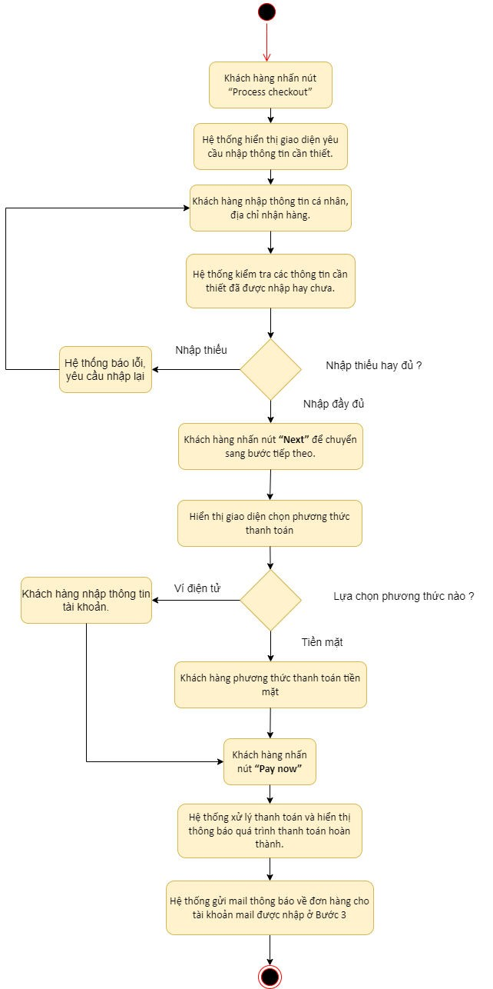

Slide 12
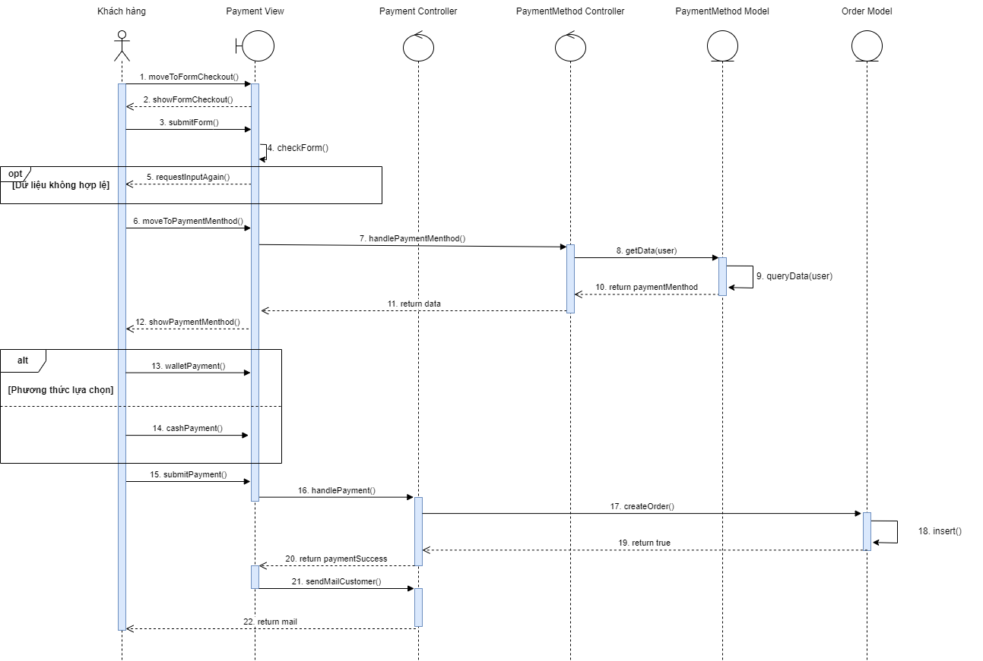

Slide 13

Chức năng Quản lí đơn hàng
Use case Number | UC_QuảnLíĐơnHàng
Use case Name | Quản lí đơn hàng
Actor | Người quản trị
Priority | Must have
Summary | Người quản trị thực hiện Quản lí các đơn hàng
Basic Course of Events | Actor Action | System Response
 | 1. Người quản trị chọn mục “Thương mại điện tử” -> “Đơn hàng”. A1
 |  | 2. Hệ thống hiển thị giao diện quản lí đơn hàng.
 | 3. Người quản trị chọn đơn hàng.
 |  | 4. Hệ thống hiển thị thông tin chi tiết đơn hàng. A2
Alternative Paths | A1. Ěơn hàng được thanh toán với hình thức tiền mặt.
 | Actor Action | System Response
 | 1. Chọn mục “Thương mại điện tử” -> “Đơn hàng chưa thanh toán”
 |  | 2. Hệ thống thực hiện tiếp bước 2
 | A2. Xử lý đơn hàng
 | Actor Action | System Response
 |  | 1. Hệ thống hiển thị thông tin chi tiết đơn hàng cùng với công cụ xử lý đơn hàng
 | 2. Người quản trị nhấn “Create Invoice”. A3
 |  | 3. Hệ thống hiển thị hộp thoại tạo hóa đơn.
 | 4. Người quản trị nhấn xác nhận “Create Invoice”. A4
 |  | 5. Hệ thống tạo ra bản nháp hóa đơn và lưu vào cơ sở dữ liệu.
 | A3. Hủy đơn hàng.
 | Actor Action | System Response
 | 1. Người quản trị nhấn “Cancel”.
 |  | 2. Hệ thống hiển thị hộp thoại với nội dung email sẽ gửi.
 | 3. Người quản trị nhấn xác nhận “Send and cancel”.
 |  | 4. Hệ thống gửi mail và xóa đơn hàng ra khỏi cơ sở dữ liệu.
 | A4. Tạo hóa đơn nháp và xem hóa đơn
 | Actor Action | System Response
 | 1. Người quản trị nhấn xác nhận “Create and view invoice”.
 |  | 2. Hệ thống tạo ra bản nháp hóa đơn và lưu vào cơ sở dữ liệu.
 |  | 3. Hệ thống hiển thị giao diện bản nháp hóa đơn.
Exception Paths | None.
Extension Points | None.
Trigger | Khi người quản trị chọn mục đơn hàng.
Assumptions | None.
Pre-Conditions | Người dùng phải đăng nhập tài khoản quản trị.
Post-Conditions | Tạo hóa đơn thành công.
 | Gửi mail cho khách hàng.
 | Hiển thị thông tin chi tiết đơn hàng.
Reference Business Rules | None.
Author | Nhóm 6
Date | 14/10/2022
Activity Diagram

Slide 14
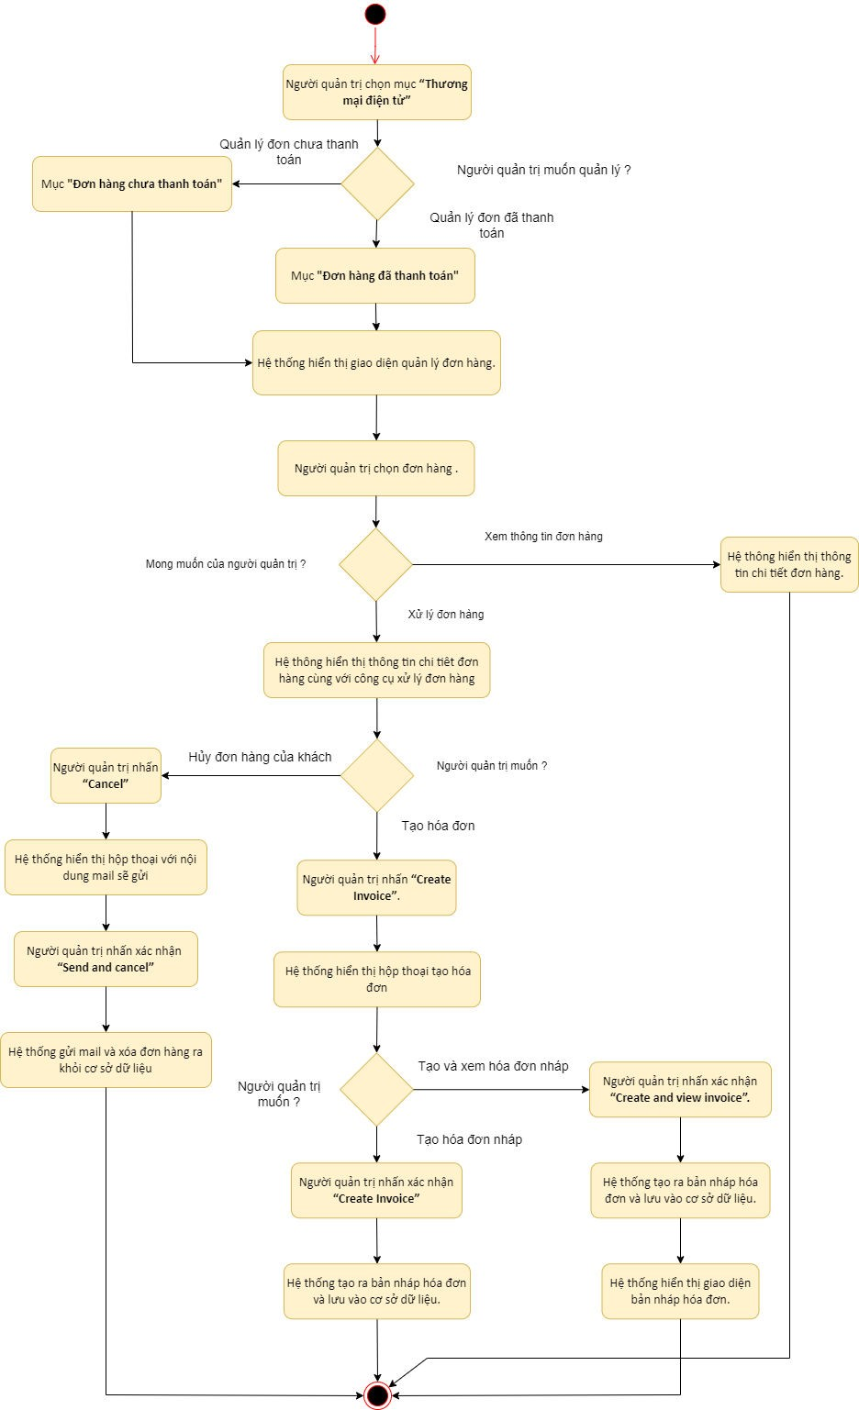

Slide 15
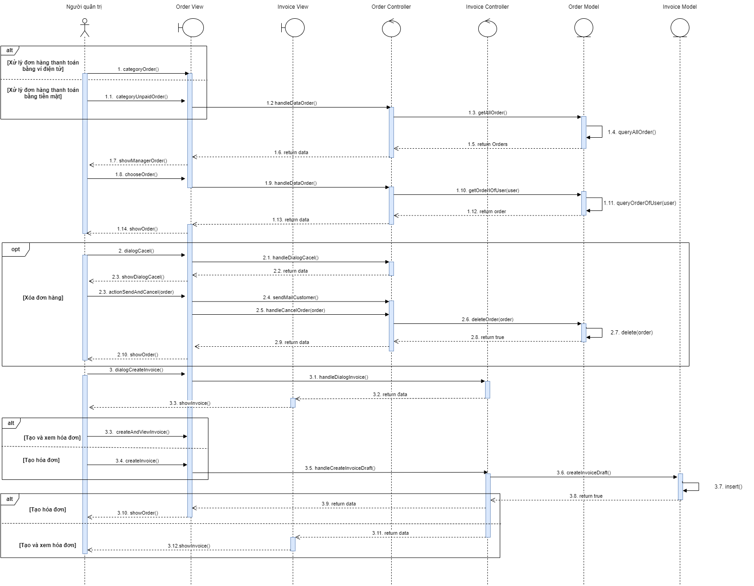

Slide 16
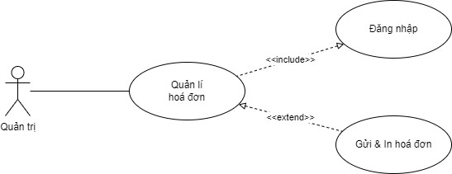
Chức năng Quản lí hoá đơn
Use case Number | UC_QuảnLíHóaĚơn
Use case Name | Quản lí hóa đơn
Actor | Người quản trị
Priority | Must have
Summary | Người quản trị thực hiện quản lí các hóa đơn
Basic Course of Events | Actor Action | System Response
 | 1. Người quản trị chọn mục “Xuất hóa đơn”.
 |  | 2. Hệ thống hiển thị giao diện quản lí hóa đơn.
 | 3. Người quản trị chọn hóa đơn muốn xem.
 |  | 4. Hệ thống hiển thị chi tiết hóa đơn. A1, A2
Alternative Paths | A1. Xử lý hóa đơn chưa được xác nhận
 | Actor Action | System Response
 |  | 1. Hệ thống hiển thị hóa đơn bản nháp.
 | 2. Người quản trị nhấn “Confirm”.
 |  | 3. Hệ thống thay đổi trạng thái hóa đơn nháp thành chính thức và ghi vào cơ sở dữ liệu.
 |  | 4. Hệ thống hiển thị hóa đơn với trạng thái đã thanh toán khi thanh toán bằng ví điện tử. A2
 | A2. Xử lý hóa đơn đã được xác nhận và được thanh toán bằng tiền mặt
 | Actor Action | System Response
 |  | 1. Hệ thống hiển thị hóa đơn với trạng thái hóa đơn chưa được thanh toán
 | 2. Người quản trị nhấn “Register payment”.
 |  | 3. Hệ thống hiển thị hộp thoại thanh toán bằng phương thức tiền mặt.
 | 4. Người quản trị nhấn “Create payment”.
 |  | 5. Xác nhận thanh toán và thay đổi trạng thái hóa đơn sang đã thanh toán.
 |  | 6. Hệ thống ghi vào cơ sở dữ liệu.
Exception Paths | None.
Extension Points | None.
Trigger | Khi người quản trị chọn mục “Xuất hóa đơn”.
Assumptions | None.
Pre-Conditions | Người dùng phải đĕng nhập tài khoản quản trị.
Post-Conditions | Hiển thị thông tin chi tiết hóa đơn
Reference Business Rules | None.
Author | Nhóm 6
Date | 14/10/2022
Activity Diagram

Slide 17
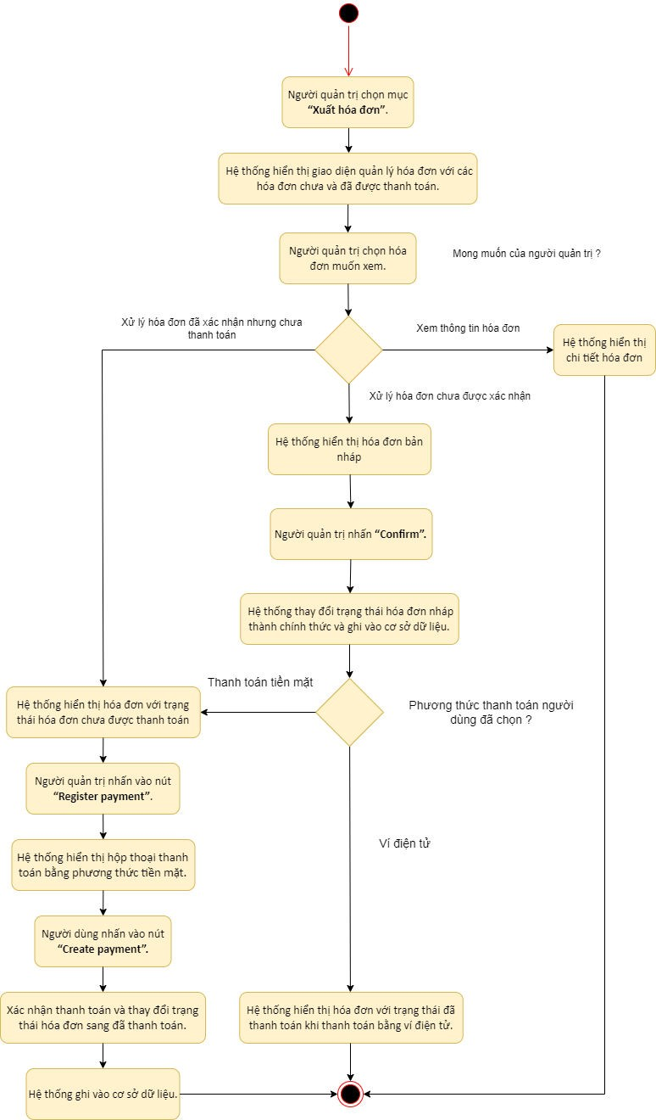

Slide 18
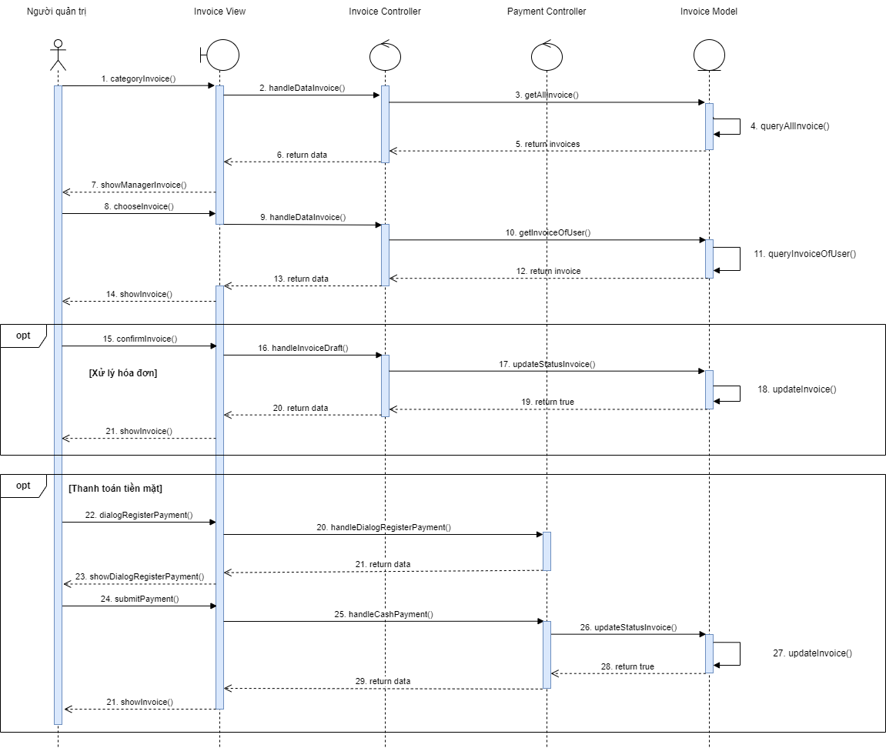

Slide 19
Phần 3. Lược đồ lớp Class Diagram
3.1 Mô tả sơ lược lược đồ lớp
Sơ đồ Class sử dụng mô hình MVC (Model - View – Controller), đây là mô hình được sử dụng rộng rãi trong lập trình Website. Trong đó Model là lớp chức năng thao tác với đối tượng và CSDL, View là lớp giao diện hiển thi giao diện đến cho người sử dụng, còn lớp Controller là lớp xử lí các sự kiện, tác vụ, hành động của người sử dụng từ View sang Model và ngược lại, các lớp tương tác với nhau như một thể thống nhất và khi thiếu đi 1 lớp thì hệ thống sẽ không hoàn thiện.

Slide 20
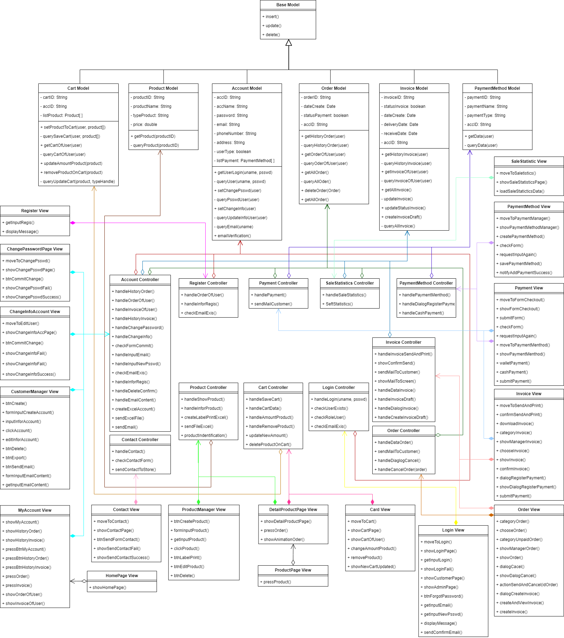
Các lớp Model
Các lớp view
Các lớp Controller

Slide 21
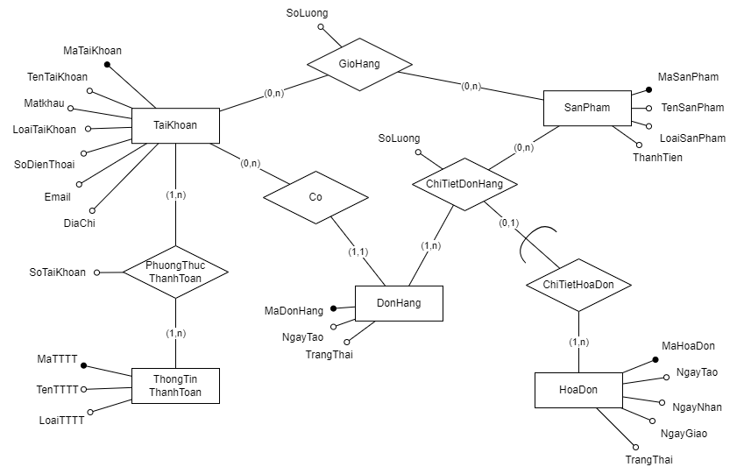
Phần 5. Lược đồ quan hệ ERD

Slide 22
Chuyển ERD san lược đồ cơ sở dữ liệu quan hệ:
TaiKhoan(MaTaiKhoan, TenTaiKhoan, MatKhau, LoaiTaiKhoan, SoDienThoai, Email, DiaChi)
SanPham(MaSanPham, TenSanPham, LoaiSanPham, ThanhTien)
DonHang(MaDonHang, NgayTao, TrangThai, MaTaiKhoan)
HoaDon(MaHoaDon, NgayTao, NgayNhan, NgayGiao, TrangThai)
ThongTinThanhToan(MaTTTT, TenTTTT, LoaiTTTT)
GioHang(MaTaiKhoan, MaSanPham, SoLuong)
PhuongThucThanhToan(MaTaiKhoan, MaTTTT, SoTaiKhoan)
ChiTietDonHang(MaDonHang, MaSanPham, SoLuong)
ChiTietHoaDon(MaHoaDon, MaDonHang, MaSanPham)

Slide 23
Kết thúc
Cảm ơn các bạn đã lắng nghe!

